Slide 1



Slide 2


Slide 3
1
Số?
8,2
1,73
?
?
82 dm = m
a) 173 cm = m
0,8
?
800 kg = tấn
?
?
1,05
0,03
1 m² 5 dm² = m²
b) 3 dm² = m²
?
3,75
3 dm² 75 cm² = dm²

Slide 4
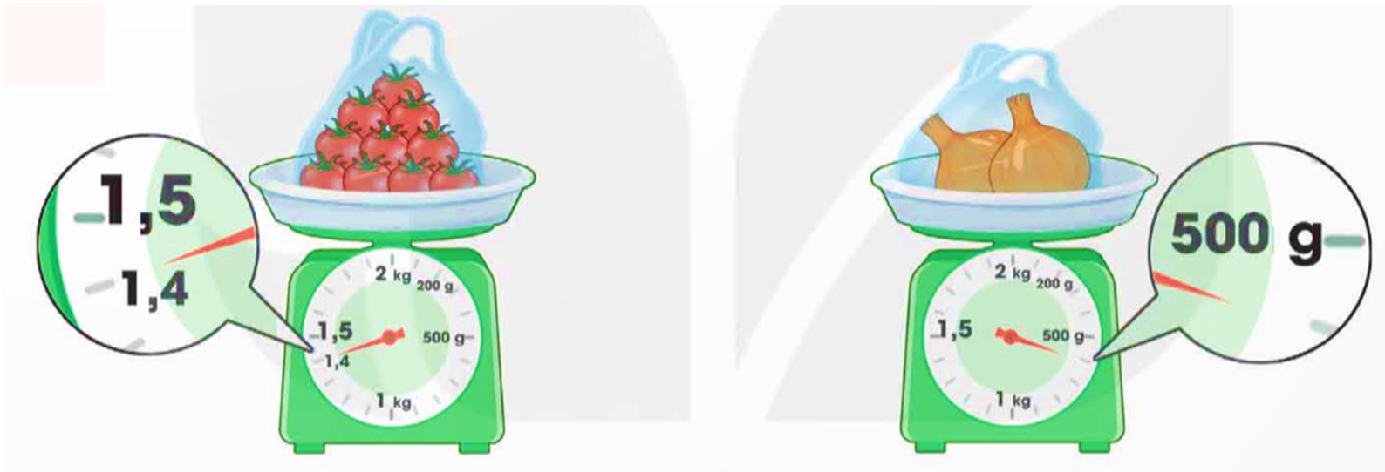
2
Số?
?
1,4
0,6
?
a) Túi cà chua cân nặng kg.
b) Túi hành tây cân nặng kg.

Slide 5


